Slide 1
Аполлон и девять муз

Slide 2
Аполлон - сын Зевса и Богини Латоны, рожденный на острове Делос.
Один из самых древних и почитаемых богов. Свое прозвище Аполлон Мусагет он получил, после того как Гермес подарил ему лиру.
Мусагет означает повелитель муз.
Позже Аполлон становится покровителем искусства поэзии и музыки.
В Москве на здании Большого театра на колеснице изображен именно
Аполлон. Аполлон также предсказатель будущего.

Slide 3
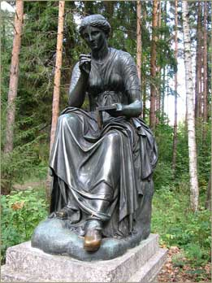
1 муза
Каллиопа, муза эпической поэзии; изображается с трубой, дощечкой (вощеной) и стилем (античные письменные инструменты). (Орфей - сын Аполлона и Каллиопы);

Slide 4
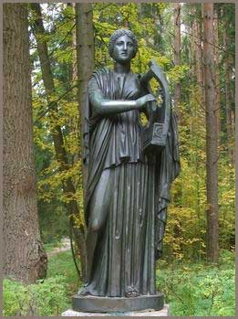
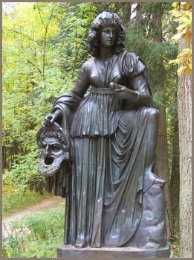
2- 3 музы
Эрато - муза любовной поэзии; изображалась с тамбурином, лирой, виолой или, реже, треугольником (один из ударных музыкальных инструментов);
Мельпомена - муза трагедии; изображалась в венке из плюща с трагической маской и палицей в руке;

Slide 5
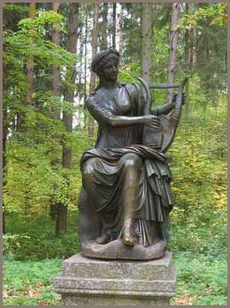
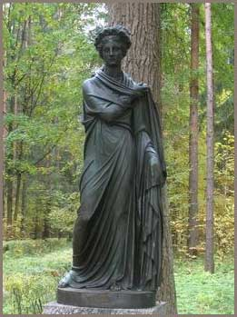
4 – 5 музы
Терпсихора - муза танца и пения; изображалась увенчанной венком, с виолой, лирой или другим - непременно струнным - инструментом;
Полигимния - муза священных гимнов; частым атрибутом в живописи являются музыкальные инструменты - орган-портатив, реже лютня или другой инструмент;

Slide 6
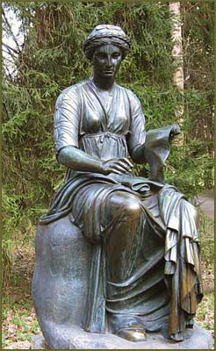
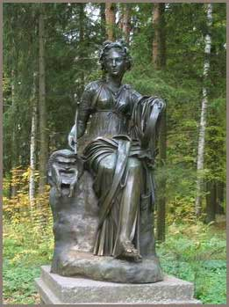
6 – 7 музы
Клио - муза истории; изображалась увенчанной лавровым венком; с грифелем и папирусным свитком или со шкатулкой для свитков, или с книгой;
Талия - муза комедии и пасторальной поэзии; изображалась со свитком, небольшой виолой, реже с другими музыкальными инструментами; начиная с 16 века - c комической маской;

Slide 7
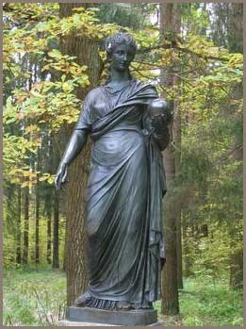
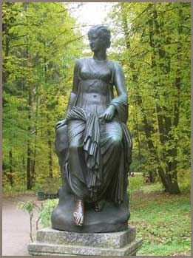
8 – 9 музы
Урания - муза астрономии; изображалась с шаром и циркулем.
Эвтерпа - муза музыки, лирической поэзии; изображалась с флейтой (часто - с двойной, или авлосом) или иногда с трубой или другим музыкальным инструментом;

Slide 8
Музы в изобразительном искусстве
В изобразительном искусстве они — молодые женщины, в обществе бога Солнца Аполлона или в одиночку, и представляют то или иное искусство, держа в руках разнообразные атрибуты:
книги, свитки, холсты, скрипки, тамбурины, трубы, лиры, арфы, флейты, короны, лавровые венки
(как знак успехов на том или ином поприще), маски или, в случае с
Мельпоменой, меч или кинжал.

Slide 9
Спасибо за внимание!!!

